Slide 1
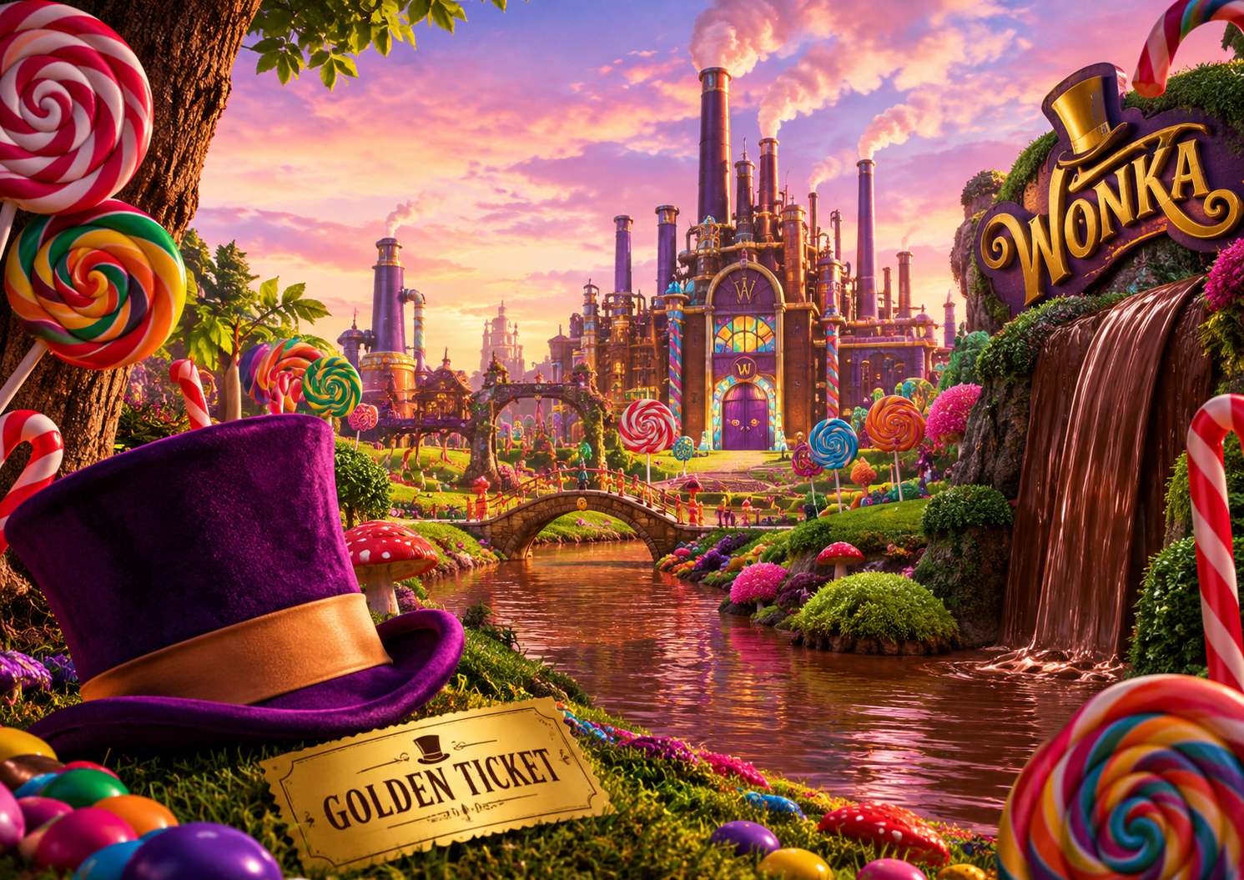
Planning des activités des maternelles
Du 19 au 23 octobre 2026
« Charlie et la chocolaterie »
Pour tout renseignements contactez l’accueil de loisirs au 06.74.26.69.71
19/09
20/09
21/09
22/09
23/09
Peinture sur vitre
La sucette géante
Gâteau au chocolat
Fabrication de chapeau
Jeux de mime
Les papillons en bonbons
Jeu « ne vous faites pas attraper »
Casque de squelette
Pâtisserie
Les bonbons rigolos de Wonka
« Où est Charlie ? »
Fabrication de lunette
Balle aux prisonnier
Mosaïque
Loto des bonbons
Quizz
Le ticket d’or
« A la recherche du ticket d’or »
Arbre en bonbons
« L’île des miam-nimaux : tempête de boulettes géantes 2 »
Jeux sportif
Plastique fou
Jeux extérieur
Le parcours de chocolaterie
Création sucette en assiette
Initiation basket
Fresque de Charlie
Statue Wonka
Baguette magique
Surprise bot candy
Jeux extérieur
Le parcours de chocolaterie

